Slide 1
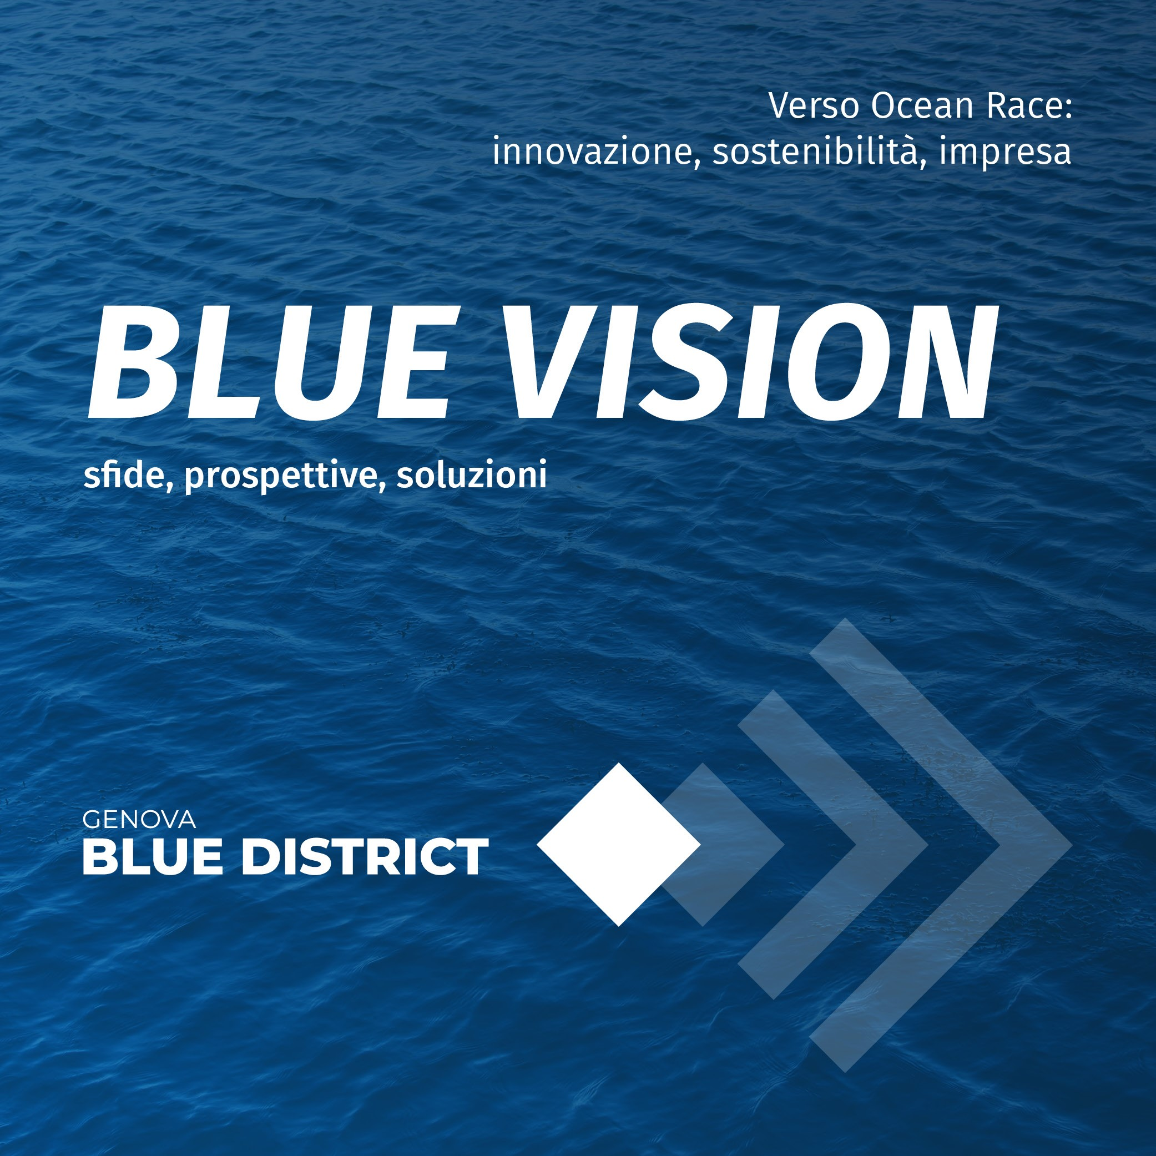
Proposta eventi per le scuole
Ottobre – dicembre 2022

Slide 2
Le competenze blu sono un tema importante da trattare con le future risorse umane dei territori marini. La rassegna cinematografica che si propone di seguito mira ad aprire un dibattito su questo importante tema facendo leva su iniziative che, prediligendo strumenti artistici che coinvolgendo le emozioni, hanno un potenziale maggiore di veicolare il messaggio. Quali sono queste competenze, come acquisirle e a quali potenziali lavori aprono le porte è l’oggetto delle iniziative accumunate sotto il cappello blue skills.

Slide 3
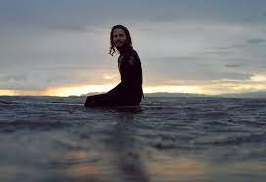
Laboratorio offerto da: ITACA srl
Relatore: da definire
Titolo: Peninsula
Questo primo film rappresenta il pretesto per iniziare a parlare delle blue skill. In forma leggera inizieremo a parlare delle blue skill sportive per definizione: quelle dello sportivo.
Il film raccoglie testimonianze e immagini esclusive che ricostruiscono la storia del surf in Italia attraverso i surfisti nostrani.
Durata
Circa 1 incontro da 55 min + 30 min discussione
Profilo e numero partecipanti
3 classi
Partecipazione gratuita

Slide 4
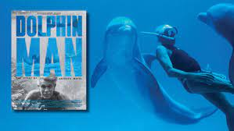
Titolo: Dolphin Man
Laboratorio offerto da : ITACA srl
Raccontando la vita di un famosissimo apneista, questo film mette in luce l’importanza di una adeguata preparazione atletica dietro alla performance sportiva. Oltre a veicolare un importante messaggio disciplinare, la storia proiettata amplia la discussione sulla necessità di competenze sportive a supporto delle professioni sportive in senso stretto (per es. preparatore atletico, telecronista ecc).
Durata
Circa 1 incontro da 1,18 min + 30 min discussione
Profilo e numero partecipanti
3 classi
Partecipazione gratuita

Slide 5
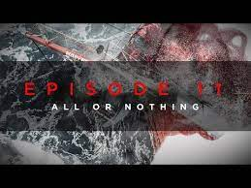
Titolo: Volvo Ocean Race RAW: All Or Nothing
Laboratorio offerto da : The Ocean Race
Relatore: da definire
Il documentario ufficiale sull’ultima edizione de The Ocean Race mostra cosa significa partecipare ad una gara di questa portata, sia attraverso gli aspetti positivi che quelli negativi. Al termine del documentario sarà un rappresentante stesso della squadra di Ocean Race a discutere con i ragazzi di cosa significa far parte di questo mondo, quali professioni sono presenti nel team e del percorso professionale necessario.
Durata
Circa 52 min proiezione + 30 min discussione
Profilo e numero partecipanti
3 classi scuole superiori
Partecipazione gratuita

Slide 7
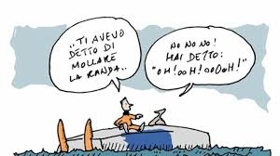
La vela spiegata - Workshop di comunicazione soluzioni blue tramite illustrazioni
Laboratorio tenuto da:
Davide Besana
Immagine
Laboratorio didattico illustrato - della tipologia story telling in cui lui disegna mentre spiega- sulla scienza dietro la movimentazione delle barche e di alcune tematiche ambientali a questo tema legate. I ragazzi avranno l’opportunità di apprendere in modo semplice e divertente e disegnare insieme a Davide per memorizzare i concetti discussi anche tramite il disegno.
Durata: 1.30 h circa
Profilo e numero partecipanti
Da definire
Partecipazione gratuita

Slide 8
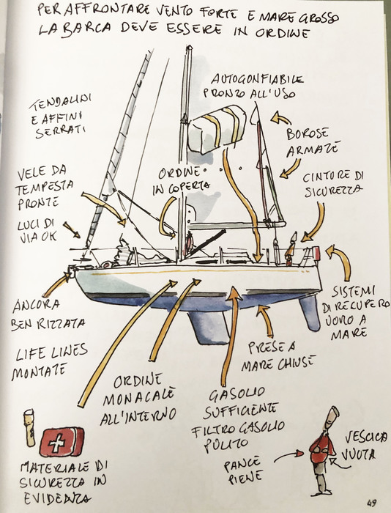
La vela spiegata - Workshop di comunicazione soluzioni blue tramite illustrazioni
Laboratorio tenuto da:
Davide Besana
Immagine
Laboratorio di disegno specifico sulle barche per studenti liceo artistico/comics. Oltre a conoscere benissimo le barche di Ocean Race e non solo, Davide Besana è illustratore, giornalista, velista professionista e appassionato di barche. In questo laboratorio unirà le sue competenze e passioni per insegnare ai ragazzi a quali aspetti fare attenzione affinché la barca disegnata sulla carta possa raccontare cosa avviene in navigazione evitando di tralasciare aspetti che possono compromettere la realisticità della narrazione.
Durata: 1.30 h circa
Profilo e numero partecipanti: da definire
Partecipazione gratuita

Slide 9
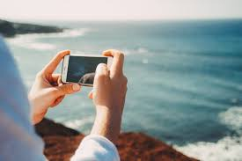
Soluzioni blu in un click -Workshop fotografia per comunicare soluzioni blue
Laboratorio tenuto da:
Marta Pavia & Monica Previati
Immagine
Una biologa illustrerà ai partecipanti quali sono alcune delle soluzioni che si possono adottare, al posto di pratiche dannose per il mare, al fine di avere un impatto positivo sull’ambiente e sulla economia del mare. Un’esperta di comunicazione spiegherà come rappresentare efficacemente queste soluzioni tramite le immagini. I partecipanti dovranno scattare delle fotografie a descrizione delle soluzioni discusse da condividere sui social con il fine di supportare la divulgazione di buone pratiche per la blue economy.
Durata: incontri da 1-2 ore
Profilo e numero partecipanti
Da definire
Partecipazione gratuita

Slide 10
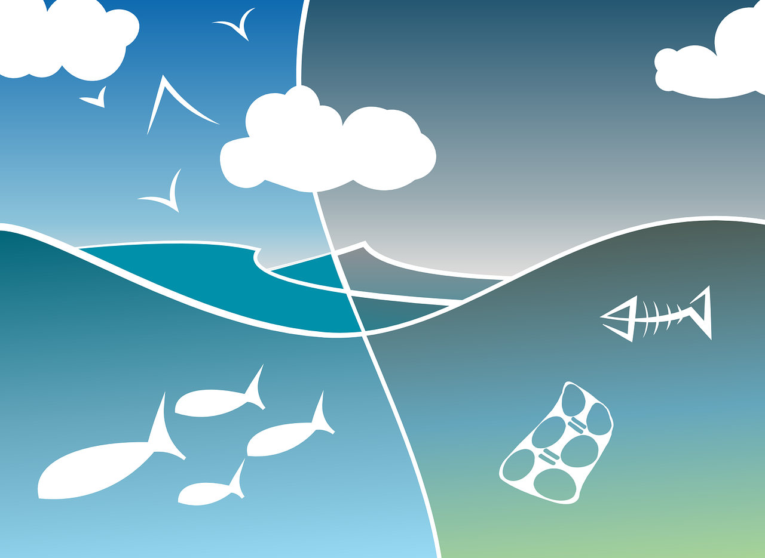
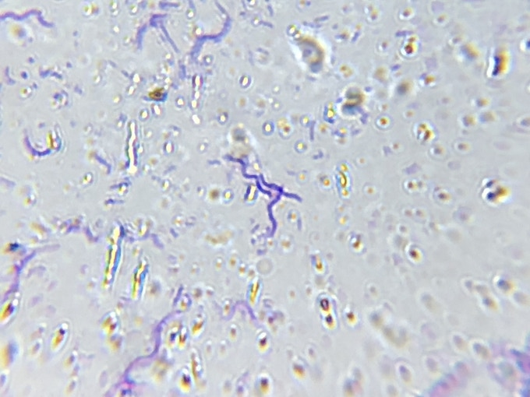
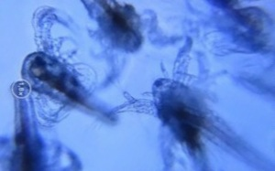
Il mare dal microscopio: l’oceano di (micro)plastica non avrà più segreti
Laboratorio tenuto da:
Dr. Elisabetta Giacco in collaborazione con SmartMicroOptics
Il laboratorio fornisce agli studenti nuovi strumenti tecnologici per affrontare la problematica relativa all’inquinamento da micro e macro plastica che minaccia la biodiversità degli oceani. Grazie all’impiego di un sistema di lenti portatili, in grado di trasformare qualsiasi smartphone o tablet in un potente microscopio, gli studenti effettueranno esperienze pratiche per esplorare il micro mondo degli inquinanti e, assieme alle attività effettuate in campo, potranno realizzare un percorso esperienziale completo che li porterà ad accrescere la loro coscienza ecologica.
Il mare
in una
lente
Durata
Sono previsti 3 incontri della durata di circa 1 h
Profilo e numero partecipanti
Rivolto prevalentemente a studenti di scuole secondarie e universitari. N°di partecipanti: circa 20
Partecipazione gratuita

Slide 11
Idrogeno: Il futuro sostenibile della Blue Economy
Laboratorio tenuto da:
Bluenergy Revolution s.c.a.r.l.
Un laboratorio per far avvicinare gli studenti alla tecnologia innovativa di propulsione energetica per barche: l’idrogeno
Immagine
Durata
Circa 2 ore
Profilo e numero partecipanti
10-25 Studenti scuole superiori e Universitari
Partecipazione gratuita

